Slide 1


FACULDADE ANHAGUERA
MODELAGEM DE DADOS
ORIENTADOR : Rodrigo
TURMA : 1º Período
GRUPO : Jean Victor, Ruan Rodrigues, Eduarda Coutinho

Slide 2
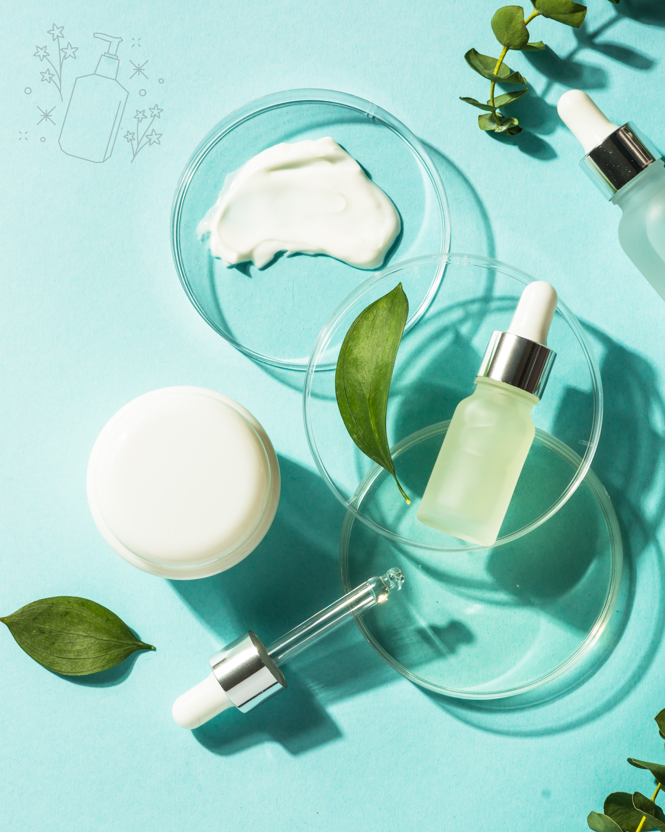
Apresentamos vocês a BellaVie
Uma empresa destinada a entregar sempre o seu melhor !

Slide 3
MINI-MUNDO BellaVie ®
CENARIO
OBJETIVO
RESULTADOS ESPERADOS
A loja "BellaVie ®“ foi criada hoje é uma loja física e online que vende produtos de cosméticos, desde a sua fabricação até o usuário final. A loja está localizada em uma área comercial no Espirito Santo em Guarapari ela também possui um website bem desenvolvido para vendas online. A "BellaVie ®" oferece uma ampla gama de produtos de alta qualidade, incluindo Shampoos, Hidratantes, Óleo Corporal, Sabonetes Líquidos. A loja se destaca pelo atendimento ao cliente, preços competitivos, e uma política de devolução flexível. Atualmente, a "BellaVie ®" enfrenta desafios com a concorrência crescente, tanto de outras lojas físicas quanto de grandes varejistas online. A loja também está tentando melhorar sua presença digital e aumentar as vendas online, que têm potencial para um crescimento significativo.
O nosso principal objetivo da BellaVie é dobrar o faturamento anual dentro do próximo ano. Para que possamos alcançar esse objetivo a nossa loja adquiriu novas metas como, aumentar nossa presença online aumentando as vendas online em mais de 30% através de sites otimizados por desenvolvedores qualificados, campanhas de marketing digital e parcerias com influenciadores, melhorar a experiência do cliente melhorando a satisfação do cliente com base em pesquisas de feedback, focando em treinamentos de equipe e melhoria no atendimento, diversificar os produtos Introduzindo novas linhas de produtos, atraindo novos clientes e incentivando compras ,
programas de promoções lançando um programa de promoções para incentivar a repetição de compras e aumentar a base de clientes.
De acordo com todos nossos objetivos, nossos resultados esperado são um Aumento do Faturamento um crescimento no faturamento anual, impulsionado nas vendas físicas e online, uma melhoria na satisfação do cliente tendo um aumento na satisfação do cliente, medido através de pesquisas e avaliações online a diminuição do tempo de espera no atendimento e eficiência na resolução de problemas, um aumento de inovações de novos produtos de pelo menos 10 novas linhas de produtos ao longo do ano, com uma boa aceitação no mercado.

Slide 4
Requisitos do Projeto BellaVie ®
Analise de Requisitos de dados
Facilidade para a Pessoa que vai interagir com o Banco de Dados
Segurança das informações contidas no Banco de Dados
⁠Escala para um aumento expressivo de pedidos, clientes
Contingência para não Perde informações

Slide 5
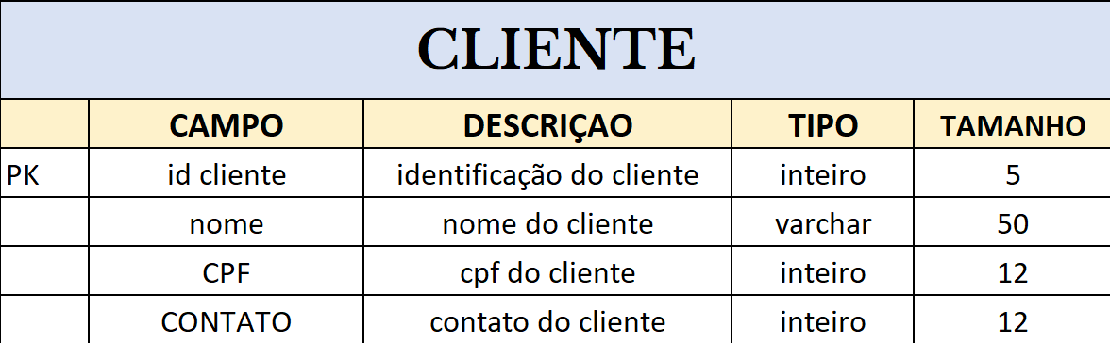
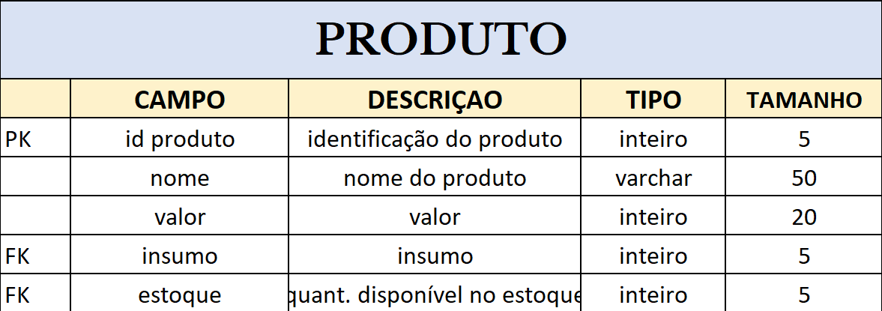
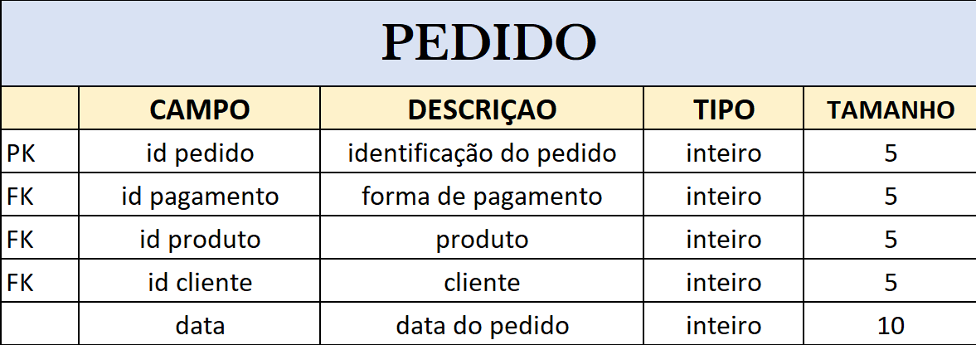
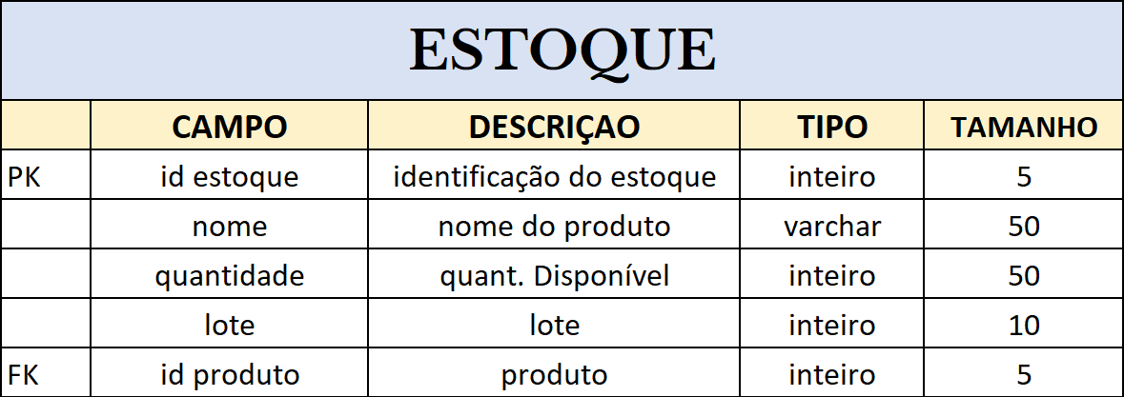
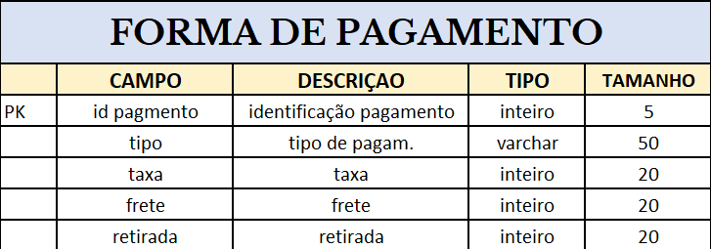
DICIONARIO DE DADOS BellaVie ®

Slide 6
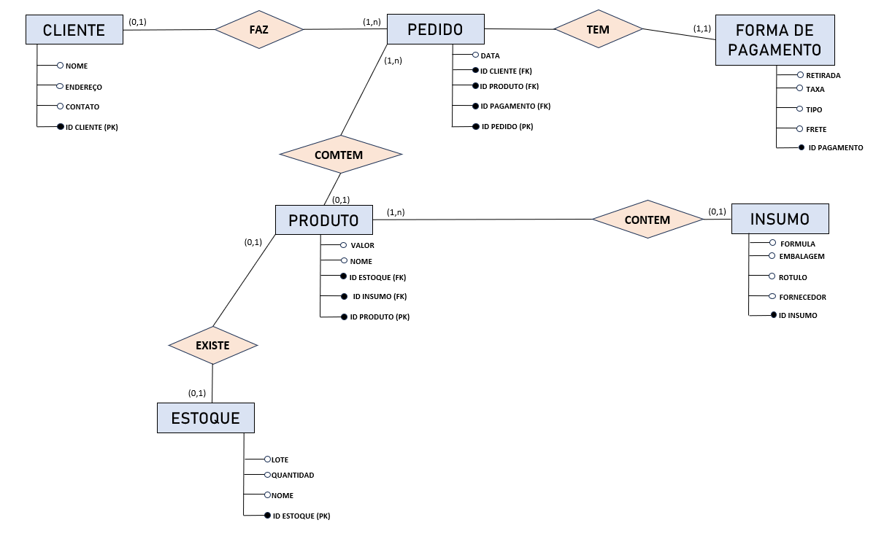
MODELO CONCEITUAL BellaVie ®

Slide 7
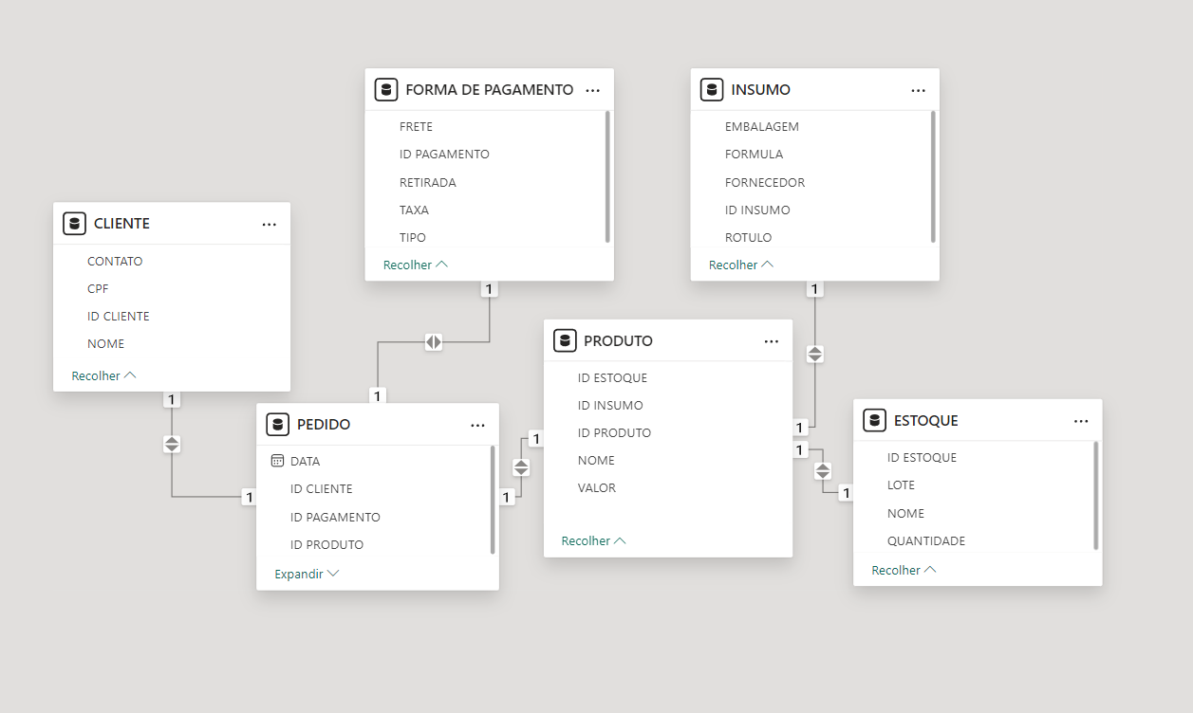
MODELO RELACIONAL BellaVie ® FEITO E DESENVOLVIDO PELO POWERBI

Slide 8
CRONOGRAMA BellaVie ®
FACULDADE ANHAGUERA
Introdução
Slide 1: Título da apresentação e nomes
Slide 2: Objetivos da apresentação
Conclusão
Tempo para apresentação em 12 min
Seção 1: Ponto Principal 1
Slide 3: Pontos de Explicação mini mundo dentro da empresa
Slide 4: Detalhamento do dicionário de dados da empresa
Slide 5: Modelo conceitual da empresa
Seção 2: Ponto Principal 2
Slide 6: Modelo Relacional da empresa
Slide 7: Conclusão

